Slide 1
EXTREMITAS CAUDAL I (LATERAL)

Slide 2
REGIO PADA KAKI BELAKANG
Regio glutealis
Regio femoralis
Regio cruris (tibiofibula)
Regio tarsi
Regio metatarsi
Regio digiti

Slide 3
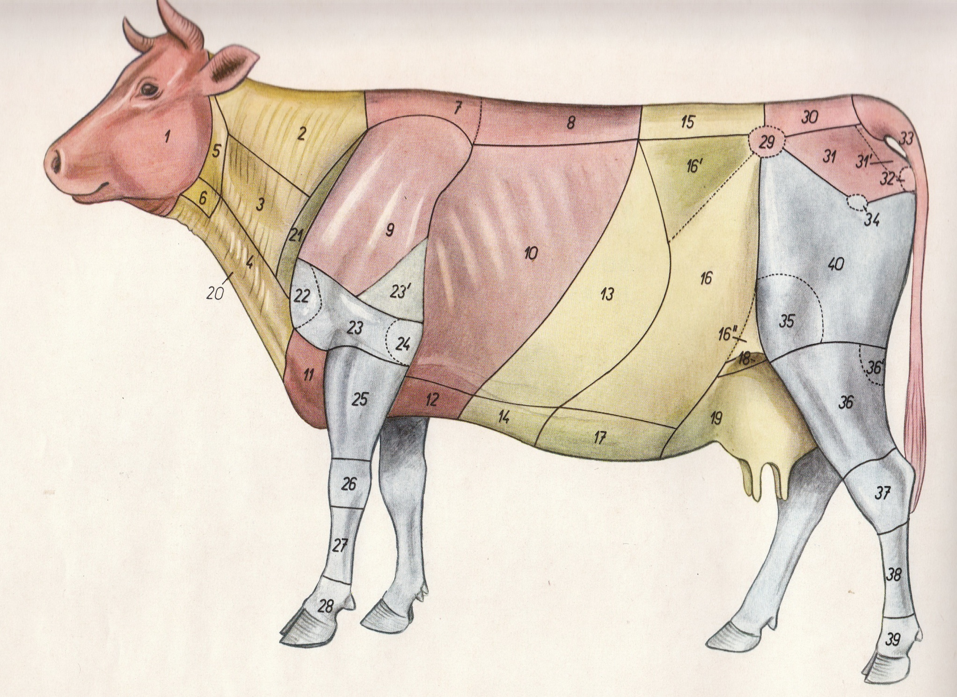

Slide 4
BAHASAN
REGIO GLUTEALIS DAN FEMURALIS LATERAL
REGIO TIBIOFIBULA LATERAL
REGIO GLUTEALIS DAN FEMURALIS MEDIAL (TERMASUK TOPOGRAFI SALURAN ALAT REPRODUKSI)
REGIO TIBIOFIBULA MEDIAL

Slide 5
TUJUAN:
Penyuntikan intramuskuler
- HEWAN BESAR: M.gluteobiceps
- HEWAN KECIL: antara M.semitendinosus dan M.semimembranosus
Penentuan kualitas daging:
- lgl sub illiaca/lgl prefemoralis
- lgl ischiadica dan
- lgl popliteus

Slide 6
Penghitungan pulsus pada hewan kecil: A.femoralis
Penyuntikan intravena hewan kecil: V.saphena lateralis
Eksplorasi rectal berkaitan dengan kesehatan reproduksi : menentukan fungsi ovarium, pemeriksaan kebuntingan dll

Slide 7
FUNGSI EXTREMITAS CAUDALIS
Sebagai penopang tubuh dan alat lokomosi
Menunjang keseimbangan tubuh
Menggerakkan persendian saat bergerak (tenaga pendorong), gerakan berbaring, berdiri pada kaki belakang

Slide 8
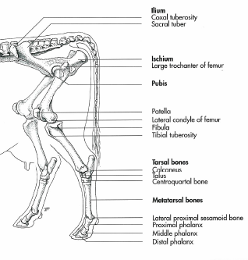
TITIK ORIENTASI
Processus spinosus os sacrum
Tuber coxae os coxae
Tuberositas ischiadica os coxae
Trochanter major os femur
Os patella
Tuber calcaneus
digiti

Slide 9
I. REGIO GLUTEALIS DAN FEMORALIS LATERAL
Fascia profunda regio glutealis (fascia glutealis) pada anterolateral paha berbentuk segitiga, tebal dan kuat disebut fascia lata yang merupakan insertio dari m.tensor fascia lata dan sebagian m.biceps femoris

Slide 10
Fascia profunda regio glutealis
Keterangan:
No.1 Fascia glutea
No.2 Fascia lata

Slide 11
STRUKTUR PADA REGIO GLUTEALIS-FEMURALIS
M. gluteobiceps (5,6,7)
- M. gluteus superficialis (5)
- M. bicepfemoris portio cran (6)
- M. bicepfemoris portio caud (7)
M. gluteus medius (2)
M. tensor fascia latae (3)
Fasci lata femoris (4)
M. semimembranosus (8)
M. semitendinosus (9)
M. vastus lateralis (10)

Slide 12
Lapis kedua
M. gluteus acessorius dibawah
M. illiacus M. gluteus medius
M. rectus femoris dibawah
M. vastus intermedius m. vastus lateral
M. Adductor
M. quadratus femoris dibawah
M. gemmelus m. bicep femoris
M. gluteus profundus

Slide 14
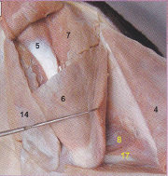
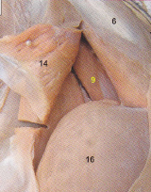
KETERANGAN:
No.2 m. adductor
No.4 m. gluteobiceps
No.5 m. gluteus accessorius
No.6 m. gluteus medius
No.7 m. gluteus medius bag. caudal
No.8 m. gluteus profundus
No.9 m. iliacus
No.10 m. quadratus femoris
No.11 m. rectus femoris
No.12 m. semimembranosus
No.13 m. semitendinosus
No.14 m. tensor fascia latae
No.15 m. vastus intermedius
No.16 m. vastus lateralis
No.17 m. gemelus

Slide 15
M.Tensor fascia latae
Berbentuk segitiga, terletak craniolateral femur
Origo: tuber coxae
Insertio: fascia lata dan fascia femoris medialis
Vascularisasi: A.circumflexa illiaca profunda dan A.circumflexa illiaca lateralis
Fungsi:
1. penegang fascia lata,
2. flexor persendian paha dan extensor persendian lutut
3. bersama-sama dengan m. longissimus dorsi dapat menyebabkan posisi berdiri pada kaki belakang
4. menendang, mendorong tubuh ke depan
5. abductor kaki belakang

Slide 17
M.gluteobiceps
Terdiri dari:
- M. gluteus superficialis pada cranio lateral paha
- M.biceps femoris pada caudolateral paha
Vascularisasi: a. glutealis cranialis et caudalis, a.circumflexa femoris medialis et lateralis, femoralis caudalis dan a.poplitea
Inervasi: N.tibialis, N.glutealis caudalis dan N.ischiadica
Fungsi:
abductor dan retractor kaki belakang
flexor persendian panggul
pendorong tubuh kearah depan

Slide 19
M.Gluteus medius
Otot ini tebal dan menutupi sebagian besar dinding lateral panggul
Origo: os ilium dan tuber coxae
Insertio: berdasarkan insertionya otot ini dibedakan menjadi m. gluteus medius yang berinsertio pada trochanter major dan m.gluteus accessorius yang berinsertio pada crista trochanterica os femur
Vascularisasi: A. circumflexa femoralis profunda et lateral, A.circumflexa illiaca profunda dan A.glutealis cranialis
Inervasi: N.ischiadica dan N.glutealis cranialis
Fungsi: extensor paha, retractor dan abductor kaki belakang serta mampu merotasi kaki belakang

Slide 21
M.semitendinosus
Berada di caudal m.gluteobicebs
Origo: tuberositas ischiadica
Insertio: tuber calcaneus
Vascularisasi: a.circumflexa femoralis medialis dan a.femoralis profunda
Inervasi: N.glutealis caudalis, N.ischiadica dan N.tibialis
Fungsi: retractor dan abductor kaki belakang

Slide 23
M.Semimembranosus
Terletak di caudal m.semitedinosus dan berbentuk lebar
Origo: facies ventralis tuber ischiadica, bagian caudal os ischium dan symphisis pelvis
Insertio: epicondylus medialis os femur dan condylus medialis os tibia
Fungsi: extensoe persendian paha dan adductor persendian panggul
Vascularisasi: a.circumflexa femoralis medialis, a.femoralis profunda, a.saphenous, a.genucularis descendens, a.popliteus, a.tibialis cranialis dan a.femoralis
Inervasi: n. ischiadica dan n.tibialis

Slide 25
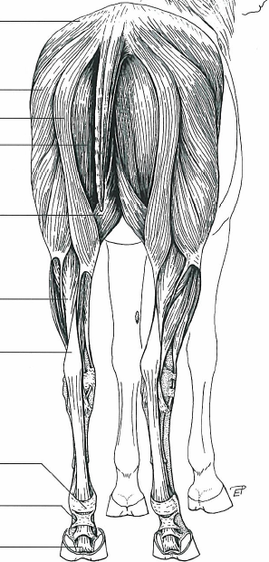

Slide 26
M. Illiacus
Terdapat pada lapis ke tiga, di profunda dari m.gluteus medius dan dibedakan menjadi dua caput , yaitu caput lateral (m.illiacus lateralis) dan caput medial (m.illiacus medialis) dimana diantara kedua caput ini terdapat m. psoas major
Origo: alae os sacrum, facies ventrolateral os ilium, ligamentum sacroilliaca dan vertebrae lumbalis VII.
Insertio: trochanter minor os femur
Vascularisasi: a.illiolumbalis, a.circumflexa illiaca profunda, a. femoralis dan a.circumflexa femoralis lateralis
Inervasi: N.lumbalis dan N.femoralis

Slide 27
M. Tensor fascia lata

Slide 28
M. Vastus lateralis
Merupakan salah satu dari M.quadriceps femoris yang terletak di cranial m.rectus femoris dan menutupi m.vastus intermedius yang memberikan bentuk daerah segitiga pada femur
Origo: trochanter major os femur
Insertio: sisi lateral os patella
Vascularisasi: a.circumflexa femoralis lateralis, a.femoralis caudalis dan a.poplitea
Inevasi: N.femoralis
Fungsi: bersama dengan m.vastus intermedius berfungsi sebagai extensor persendian lutut

Slide 29
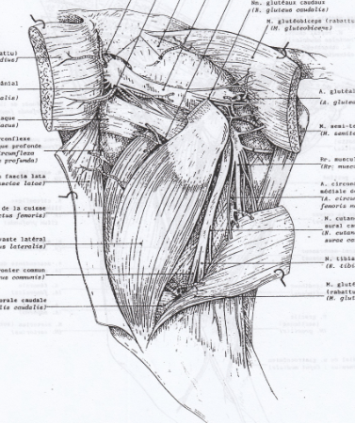

Slide 30
M.Rectus femoris
Merupakan anggota dari kelompok otot quadriceps femoris yang terletak paling cranial dan satu-satunya yang berhubungan langsung dengan os coxae
Origo: proximal os coxae, cranial acetabulum, dan facies ventralis os illium
Insertio: pada basis dan facies cranialis os patella
Vascularisasi: A.circumflexa illiaca profunda dan a.circumflexa femoralis lateralis
Inervasi: N.femoralis
Fungsi: extensor sendi lutut dan flexor sendi paha

Slide 31
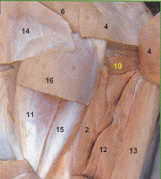
M. Vastus Lateral

Slide 32
M.Vastus intermedius
Termasuk salah satu dari m. quadriceps femoris yang membungkus os femur dari sisi cranial, medial dan lateral
Origo: seluruh permukaan corpus os femur, kecuali facies caudalis
Insertio: facies cranialis os patella
Vascularisasi: a.circumflexa femoralis lateralis dan a.genucularis descendens
Inervasi: N.femoralis
Fungsi: sebagai extensor sendi lutut

Slide 34
M. Adductor
Terletak pada sisi medial os femur yaitu pada bagian cranial m. semimembranosus
Origo: permukaan ventral os ischium dan os pubis, symphisis pelvis dan tendo m. gracilis
Insertio: epycondylus medialis os femur
Vascularisasi: a.femoralis dan a. circumflexa femoralis medialis
Inervasi: n.ischiadicus/n.tibialis dan n.obturatorius
Fungsi: extensor persendian panggul dan paha

Slide 35
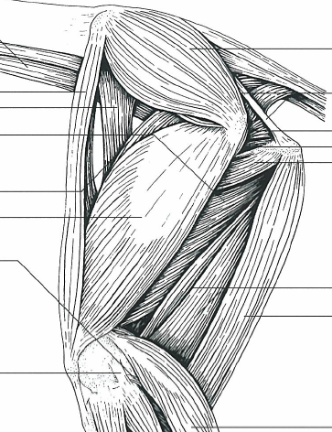

Slide 36
M.Quadratus femoris
Strukturnya kecil terletak di ventral m.gemellus dan dorsal m. adductor
Origo: os ischium
Insertio: crista intertrochanterica
Vascularisasi: a. circumflexa femoralis medialis
Inervasi: n. obturatorius
Fungsi: extensor persendian paha dan adductor kaki belakang

Slide 38
M.Gemellus
Berbentuk “triangular” di profunda m.gluteobiceps
Origo: ventrolateral os ischium, incissura ischiadica minor dan dorsal tuberositas ischiadica
Insertio: fossa trochanterica
Vascularisasi: a. glutealis caudalis
Inervasi: n.ischiadica
Fungsi: rotator os femur ke lateral

Slide 40
M.Gluteus profundus
Mempunyai struktur yang melebar di profundal m.gluteus accessorius
Origo: tuber coxae, corpus os illium, spina ischiadica, ligamentum sacrotuberosum dan ligamentum sacroiliaca
Insertio: cervix os femur dan trochanter major major
Vascularisasi: a.glutealis cranialis dan a.circumflexa femoralis lateralis
Inervasi: n.glutealis cranialis
Fungsi: abductor paha dan rotasi kaki belakang ke arah medial

Slide 42
II. REGIO TIBIOFIBULA LATERAL
Kelompok otot yang terletak di dorsolateral
regio tibiofibula dan digiti umumnya adalah
kelompok extensor , struktur anatomis yang
bisa ditemukan pada daerah ini adalah:

Slide 43
Regio tibiofibula lateral (skema)
17. m. Tibialis cranialis
19. m. pereneus tertius
20. m. extensor digitorum longus
16. m. fibularis longus
18. m. extensor digiti IV
15. m. flexor halucis longus
14. m. tibialis caudalis
11. m. gastrocnemius
12. Tendo calcaneus (tendo achiles)
13. m. flexor digitorum superficialis
29. m. Extensor digitorum brevis
28. Retinaculum proximale
24. Retinaculum distale

Slide 44
Regio tibiofibula (preparat)
18. m. tibialis cranialis
6. m. fibularis tertius
5. m. fibularis longus
4. m. extensor digitorum lateralis
9. m. flexor digitorum lateralis
17. m. soleus
10. m. gastrocnemius caput lateral
22. Tendo achiles
23. Tuber calcaneus

Slide 45
M. Tibialis cranialis
Strukturnya tipis merupakan kelompok otot extensor yang paling profundus dan terletak di sisi cranial os os. Tibia
Origo: margo lateralis tuberositas cranial os tibia dan condylus lateralis os tibia
Insertio: os. Metatarsal dan proximal os tarsi I et II
Vascularisasi: a. tibialis cranialis
Inervasi: n. peroneus profundus
Fungsi: flexor sendi tumit (hock joint)

Slide 46
m. tibialis cranialis (no.18)

Slide 47
M. Peroneus (fibularis) tertius
Merupakan otot yang kuat yang terletak sejajar dengan sumbu axis os tibia
Origo: fossa extensoria os femur
Insertio: os metatarsi III et IV dan ossa tarsi II et IV
Vascularisasi: a. tibialis cranialis
Inervasi: n.fibularis dan n. fibularis profundus
Fungsi: sebagai flexor persendian pada gerakan meloncat

Slide 48
m. peroneus (fibularis) tertius (no.6)

Slide 49
M. Peroneus (fibularis) longus
Terletak di caudal m. extensor digitorum longus dan m.peroneus tertius
Origo: condylus lateralis os tibia dan caput os fibula
Insertio: proximal os metatarsus
Vascularisasi: a. tibialis cranialis
Inervasi: n.fibularis dan n.fibularis profundus

Slide 50
m. peroneus (fibularis) longus (no.16 pada skema dan no.5 pada preparat)

Slide 51
M. Extensor digitorum lateralis (ext. digiti IV)
Terletak pada permukaan lateral os tibia antara kelompok otot extensor dan flexor
Origo: condylus os tibia dan caput os fibula
Insertio: os phalnx II digiti IV
Vascularisasi: a.tibialis cranialis
Inervasi: N.fibularis profunda
Fungsi: sebagai extensor digiti IV

Slide 52
M. Extensor digitorum lateralis (ext. digiti IV): no.4

Slide 53
M.Extensor digitorum longum
Terletak di craniaolateral os tibia dan terbagi menjadi venter cranial dan venter caudal
vascularisasi: a.tibialis cranialis
Inervasi: n. fibularis profunda
Fungsi: extensor persendian jari dan flexor persendian tumit

Slide 54
m. extensor digitorum longum (no.20)

Slide 55
M. gastrocnemius
Terletak di plantarolateral regio tibiofibula, permukaan profundanya cekung dan diisi oleh m. flexor digitorum superficialis
Otot ini terbagi menjadi dua caput berdasarkan origonya
Caput lateral: tuberositas supracondyloidea lateralis dan epicondyloidea lateralis os femur
Caput medial: tuberositas supracondyloidea medialis os femur
Insertio: tuber calcis
Vascularisasi: a. femoralis, a.femoralis caudalis dan a. popliteus
Inervasi: n. tibialis
Fungsi: flexor persendian digiti

Slide 56
M. Gastrocnemius (no.10)

Slide 57
M.Flexor digitorum superficialis
Terletak di profundal m. gastrocnemius
Origo: fossa plantaris os femur
Insertio: os phalanx II digiti III et IV
Vascularisasi: a. plantaris medialis, a. femoralis caudalis, a.tibialis caudalis
Inervasi: n. tibialis
Fungsi: flexor persendian digiti

Slide 58
m. Flexor digitorum superficialis (no.13)

Slide 59
M.Flexor digitorum profundus
Terletak di permukaan caudolateral os tibia, berdasarkan origonya terdiri dari 3 caput:
1. caput medial= m.flexor digitorum (pedis) longus
2. caput superficial=m.tibialis caudalis
3. caput profundus=m.flexor hallucis(digiti I ) longus
Vascularisasi: a. tibialis cranialis et caudalis
Inervasi: n. tibialis
Fungsi: flexor persendian digiti

Slide 60
m. Flexor hallucis (digiti I) longus (no.15) & m. Tibialis caudalis (no.14)

Slide 61
M.soleus
Terletak pada sudut cranial m. flexor hallucis(digiti I) longus
Origo: caput fibula
Insertio: m. gastrocnemius caput lateral
Vascularisasi: a. popliteus
Inervasi: n. tibialis
Fungsi: bersama m. gastrocnemius sebagai extensor persendian tarsus

Slide 62
M. soleus (no.17)

Slide 63
M.Extensor digitorum brevis
otot ini pendek dan kecil, terletak di permukaan dorsal os tarsus, yaitu diantara m. extensor digitorum lateralis dan m. extensor digitorum longum
Origo: facies sorsalis os talus
Insertio: proximal os metatarsus
Vascularisasi: a. metatarsalia dorsalis III
Inervasi: n.fibularis profunda
Fungsi: membantu m. extensor digitorum longum sebagai extensor digiti

Slide 64
m. extensor digitorum brevis (no.29)

Slide 65
Tendo-tendo m. flexor digitorum profundus, m. flexor digitorum superficialis dan m. interosseus akan membentuk pipa yang disebut manica flexoria
Tendo-tendo yang melekat pada tuber calcaneus dinamakan:
1. tendo calcaneus communis(=tendo hamstring) yang terdiri dari tendo:
- M. flexor digitorum superficialis
- m. gluteobiceps
- m. semitendinosus
- m. triceps surae (Gastrocnemius + soleus)
2. tendo calcaneus (=tendo achiles) yang terdiri dari tendo:
- m gastrocnemius caput lateral et medial
- m. soleus

Slide 66
Manica flexoria & retinaculum extensoria
Manica flexoria:
13. Tendo m. flexor digitorum superficialis
21. Tendo m. flexor digitorum profunda
22. m. interoseus
Retinaculum extensoria:
28. Retinaculum extensoria proximal
24. Retinaculum extensoria dista;

Slide 67
ARTERI PADA REGIO GLUTEALIS DAN FEMORALIS LATERAL
A.circumflexa illiaca profunda
Dicabangkan oleh A.iliaca externa dan di sekitar tuber coxae, diantara m.lumbales dan abdomen arteri ini akan bercabang menjadi ramus cranial dan ramus caudal
Ramus cranial : mengarah ke cranial memvascularisasi m. tranversus abdominis, m.obliquus abdominis externus et internus
Ramus caudal : mengarah ke arah caudo lateral memvascularisasi m. tensor fascia latae, m. rectus femoris, m. vastus lateralis dan lgl.subiliaca/prefemoralis

Slide 68
A.glutea cranialis
Dicabangkan dari ramus collateralis dari a.iliaca
interna yang akan menembus foramen Ischiadica major yang akan memvascularisasi m.gluteus medius, m.gluteus profundus dan
m.Gluteobiceps
A.glutealis caudalis
merupakan cabang terakhir dari a. illiaca interna, menuju ke lateral menembus foramen ischiadica minor dan memvascularisasi m. gluteobiceps, m.gamellus dan lgl.sacralis externa

Slide 69
A. circumflexa femoris lateralis
merupakan cabang dari a. femoralis yang mencabangkan ramus ascendens, ramus descendens a.femoralis cranialis
A.circumflexa femoris medialis
merupakan cabang dari a. femoralis profunda setelah mencabangkan truncus pudendoepigastricus yang akan memvascularisasi m. pectineus , m.sartorius, m.gemellus, m.obturatorius, m.gluteobiceps, m.adductor, m.gracilis, m.quadratus femoris, m.semitendinosus dan m. semimembranosus

Slide 70
A.Femoralis caudalis
Dicabangkan oleh a.femoralis sebelum menjadi a.poplitea yang bercabang menjadi
ramus ascendens :yang memasok darah untuk m.vastus lateralis dan m.gluteobiceps
ramus descendens : yang memasok darah untuk m. gastrocnemeus dan m.flexor digitorum superficialis

Slide 71
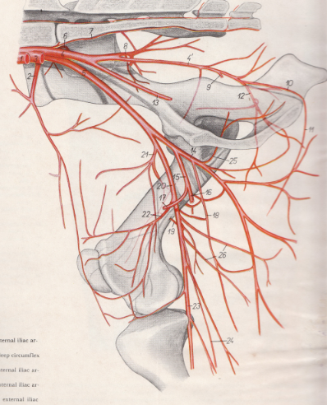

Slide 72
ARTERI/VENA PADA REGIO TIBIOFIBULA LATERAL
A. poplitea
pada bagian distal a. femoralis sebelum masuk caput medial dan lateral m. gastrocnemius mencabangkan
1. a.tibialis cranialis
2. a.tibialis caudalis
Vena saphena lateralis
membawa darah dari bagian distal kaki belakang yang selanjutnya akan dibawa ke v. femoralis, vena ini digunakan untuk tindakan penyuntikan intravena atau pemasangan infus bagi hewan kecil karena letaknya di permukaan

Slide 74
NERVUS PADA REGIO GLUTEALIS DAN FEMORALIS LATERAL
N. ischiadicus
Dicabangkan dari ramus ventral n.lumbalis VI dan n.sacralis I, seratnya mengarah caudoventral, menembus foramen ischiadica major bertempat pada permukaan ligamentum sacrotuberosum
Pada trochanter major os femur, N.ischiadicus terbelah membentuk n.tibialis dan n.peroneus(fibularis), sebelum terpecah akan bercabang menjadi rami muscularis, n.clunium dan n.cutaneus femoralis caudalis

Slide 75
18. n. ischiadicus
19. n. ischiadicus rami muscularis
20. n. tibialis
16. n. fibularis communis
15. n. cutaneus surae caudalis

Slide 76
Nn.clunium
merupakan buluh syaraf yang terbersit ke superficial dan turut IV dapat dijumpai pada permukaan profunda lgl menginervasi kulit, terdiri dari n.clunium cranial, medius dan caudal
N.Cutaneus femoris lateralis
berasal dari ramus ventralis n.lumbalis. Sub iliaca dan mencapai kulit di craniolateral regio paha

Slide 77
N.cutaneus femoris caudalis
Merupakan cabang dari n.ischiadicus, tepatnya di caudal dari n. glutealis caudalis
N. gluteus cranialis
dicabangkan dari ramus ventral n.lumbalis VI dan n.sacralis I dan seratnya bisa dijumpai pada bagian lateral dari kelompok otot gluteal
N.Gluteus caudalis
dicabangkan dari ramus ventral N. sacralis I dan II atau III, selanjutnya nervus ini akan bercabang menjadi ramus dorsalis pada m.gluteus medius dan ramus ventralis pada m.gluteobiceps

Slide 78
N.Cutaneus surae caudalis(plantaris)
dicabangkan dari sisi caudal n. ischiadicus yang akan menginervasi kulit dan fascia di caudolateral kaki, termasuk lateral os tarsus
N.tibialis
Terletak di permukaan superficial dari lgl
Popliteus yang akan menginervasi m. popliteus,
m soleus, m.flexor digitorum profundus dan
caput lateral m. gastrocnemeus. Setelah
mencapai tuber calcaneus n. tibialis akan pecah
menjadi n. plantaris medialis dan n. plantaris
caudalis

Slide 79
N.peroneus(fibularis) communis
pada condylus lateralis os tibia mencabangkan ramus superficial dan profunda serta ramus muscularis yang menginervasi m.fibularis longus, m.extensor digitorum lateralis,m.tibialis cranialis, m.fibularis tertius, m.extensor digitorum longus, termasuk extensor digiti III. Pada 1/3 distal kaki diantara m, gluteobiceps dan caput lateral m. gastrocnemeus syaraf ini akan bercabang menjadi n. cutaneus surae lateralis

Slide 80
Nervus pada regio tibiofibula lateral
N. peroneus communis
pada regio ini akan bercabang menjadi:
- ramus muscularis
- n. peroneus superficialis
- n. peroneus profundus
- n. cutaneus surae lateralis

Slide 81
21. n. ischiadicus, 17. n. cutaneus surae caudalis, 22. n. tibialis, 18. n. peroneus communis, 19. n. peroneus profundus, 20. n. peroneus superficialis

Slide 82
LIMFOGLANDULA PADA REGIO PELVIS DAN FEMORALIS LATERAL
Lgl.sub iliaca/prefemoralis
berjumlah satu atau dua buah berlokaso pada dorsal os patella dekat m.quadriceps femoris pada ujung ventral m. tensor fascia latae
Lgl ischiadica
terletak pada permukaan lateral lig. Sacrotuberosum yaitu pada bagian caudal tuber sacral dan di dorsal n. ischiadicus

Slide 83
Lgl. Subiliaca/prefemoralis (no4), a. circumflexa iliaca profunda (no.1), n. cutaneus femoris lateralis (no.10)

Slide 84
Lgl. Tuberalis
terdapat pada sisi medial tuber ischiadica dan dibawah kulit
Lgl poplitea
terletak pada bagian distal dari margo caudal m. gastrocnemeus dan tertutup m. gluteobiceps dan m. semitendinosus

Slide 85
Lgl. Poplitea (no.4)

Slide 86
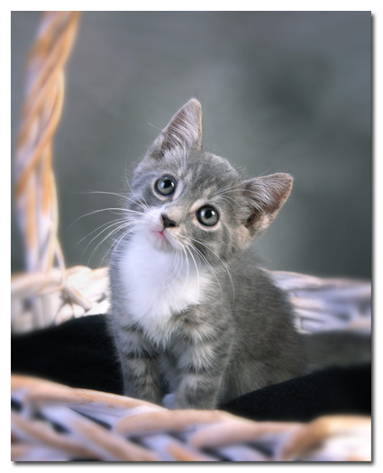
SELAMAT BELAJAR

